Slide 1
«В некотором царстве,
в некотором государстве…»
Автор: Артамонова Татьяна Николаевна,
учитель русского языка и литературы
МОУ СОШ №1 с углубленным изучением
отдельных предметов «Полифорум»
г.Серова Свердловской области

Slide 2
«В некотором царстве,
в некотором государстве…»
Цель: выявить и обобщить имеющиеся
знания учащихся 5 класса по
теме «Сказки».

Slide 3

В некотором царстве,
в некотором государстве

Slide 4
Сказка
занимательный рассказ о вымышленных и фантастических событиях.
Сказки бывают
волшебные
бытовые
о животных
народные
литературные
сочинял народ
имеют определенного автора

Slide 5
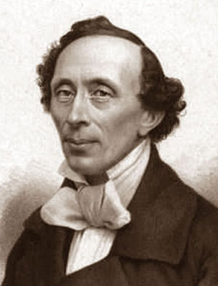
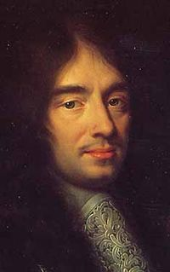
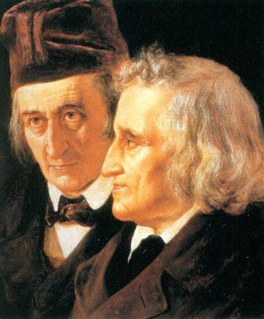
Известные сказочники
Г.-Х. Андерсен
Шарль Перро
Братья ГРИММ

Slide 6
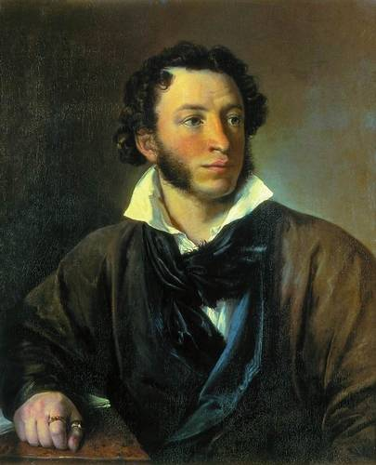
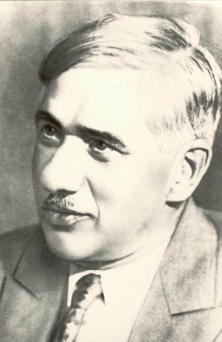
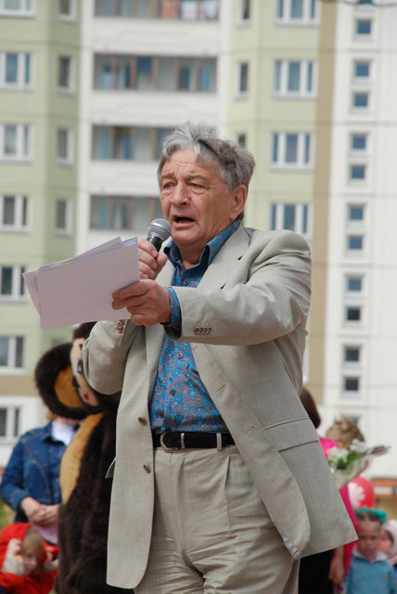
Известные сказочники
Пушкин А.С
Чуковский К.И.
Успенский Э.Н.

Slide 7
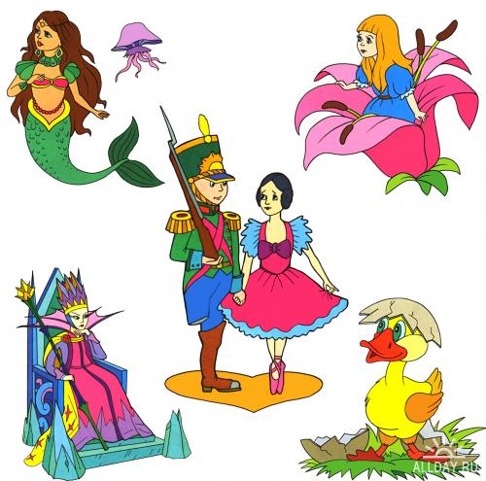
Г.-Х. Андерсен
Русалочка
Дюймовочка
Оловянный солдатик
Снежная королева
Гадкий утенок

Slide 8
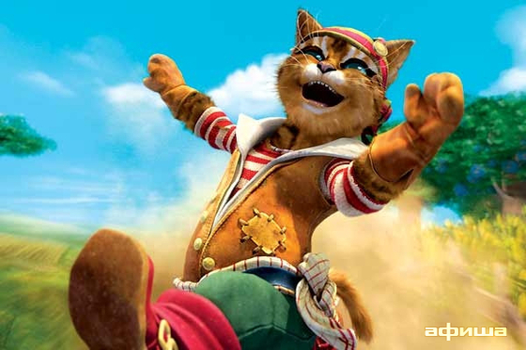
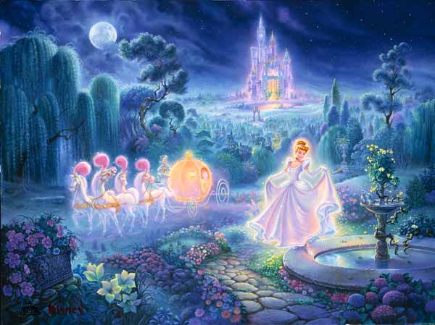
Шарль Перро
Золушка
Кот в сапогах
Красная шапочка
Спящая красавица
Синяя борода
Мальчик-с-пальчик

Slide 9
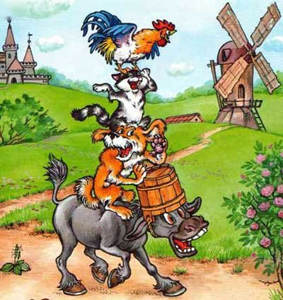
Братья ГРИММ
Белоснежка
Бременские музыканты
Гензель и Гретель
Горшочек каши
Храбрый портняжка

Slide 10
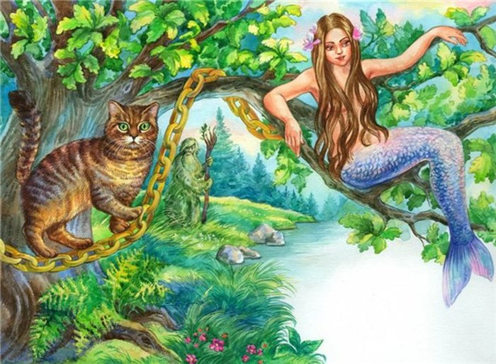
Пушкин А.С
Сказка о попе и о работнике его Балде
Сказка о царе Салтане, о сыне его славном и могучем богатыре князе Гвидоне Салтановиче и о прекрасной царевне лебеди
Сказка о рыбаке и рыбке
Сказка о мёртвой царевне и семи богатырях
Сказка о золотом петушке

Slide 11
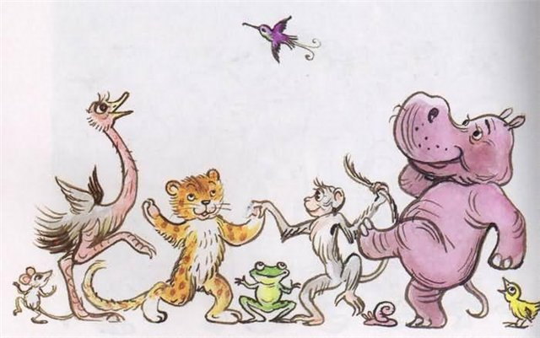
Чуковский К.И.
Айболит
Бармалей
Чудо-дерево
Федорино горе
Мойдодыр
Муха-Цокотуха
Тараканище
Путаница
Телефон

Slide 12

Успенский Э.Н.
Дядя Фёдор, пёс и кот
Зима в Простоквашино
Крокодил Гена и его друзья
Следствие ведут колобки
Про Веру и Анфису

Slide 13
Блиц-опрос
- Кому подарил сердце Гудвин?
- Что за скатерть кормит досыта?
- Назовите летательный аппарат Бабы-Яги.
- Как звали "слепого" кота, товарища лисы Алисы?
- Зверь, который гулял сам по себе.
- Кто из обитателей болот стал женой царевича?
- Какие цветы собирала падчерица в сказке "Двенадцать месяцев?"
- Кто назвал страну сказок "Лукоморье"?
- В каком городе жил Незнайка?
- Всех на свете он добрей,
Лечит он больных зверей.
И однажды бегемота
Вытащил он из болота.

Slide 14
Русские народные
сказки
1
2
3
4
5
6
7
8
9
10
А.С.Пушкин
1
2
3
4
5
6
7
8
9
10
Г.-Х. Андерсен
1
2
3
4
5
6
7
8
9
10
К.И.Чуковский
1
2
3
4
5
6
7
8
9
10
Всякая всячина
1
2
3
4
5
6
7
8
9
10

Slide 15
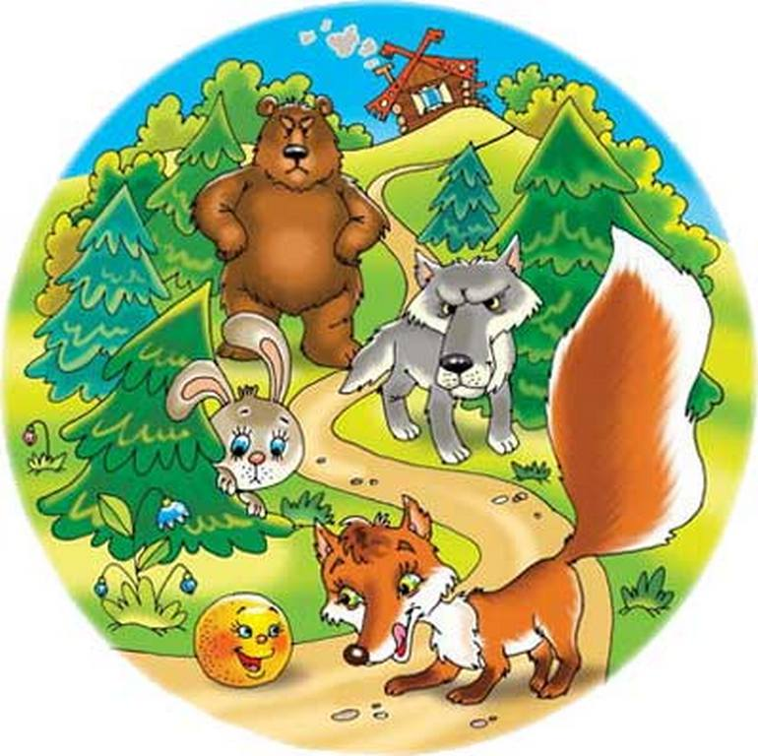
Кого не встретил в лесу Колобок?
а) зайца
б) медведя
в) мышь
г) лису

Slide 16
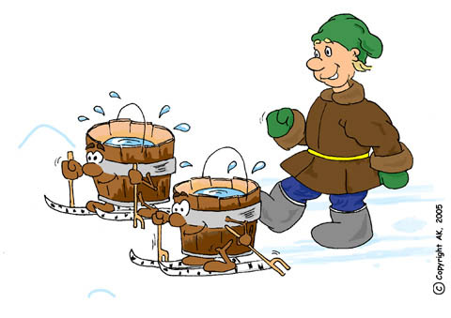
По тропе шагая бодро,
Сами ведра тащат воду.
По щучьему веленью

Slide 17
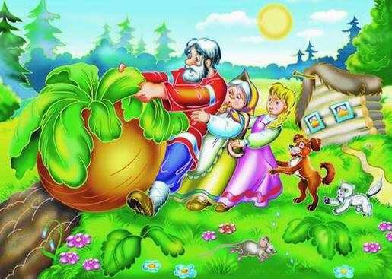
Этот герой очень трудолюбив. Он посадил маленькое семечко, из которого вырос огромный овощ, который он один не смог вытащить. Ему пришлось звать на помощь всю свою семью.
«Репка». Дед

Slide 18
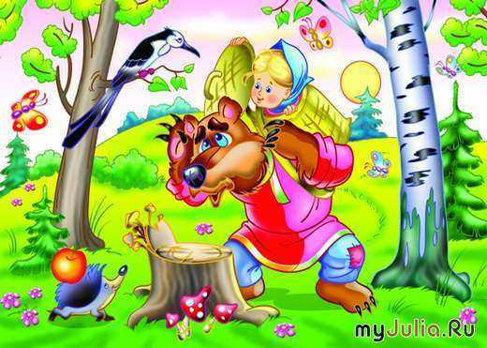
Где сидела героиня сказки «Маша и медведь», когда говорила: «Не садись на пенек, не ешь пирожок!»?
а) на дереве
б) в избушке
в) на крыше
г) в коробе

Slide 19
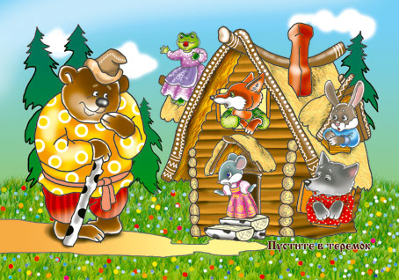
Первой поселилась в Теремке Мышка-норушка. А кто поселился в Теремке третьим?
А) Лягушка-квакушка
Б) Зайчик-побегайчик
В) Волчок-серый бочок

Slide 20
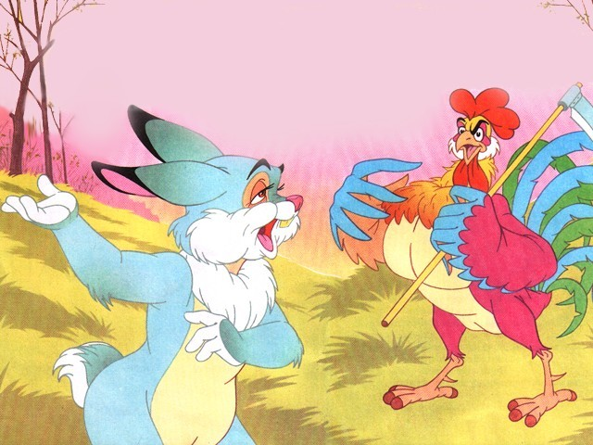
Кто прогнал лису в сказке «Заюшкина избушка»?
петух

Slide 21
"Скоро сказка сказывается,
да не скоро..." Что дальше?
Каша варится
Мука мелется
Дело делается

Slide 22
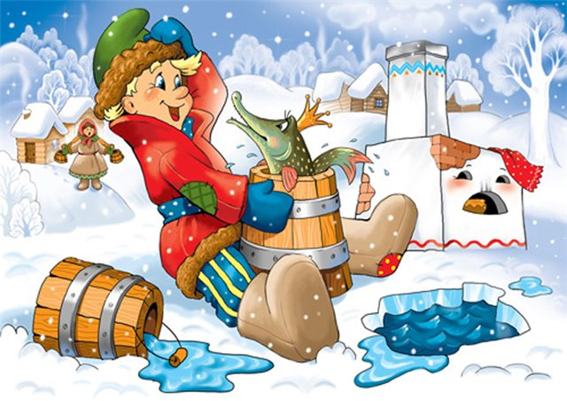
Как Емеля рассмешил Царевну Несмеяну?
А) Строил ей глупые рожи
Б) Защекотал до полусмерти
В) Въехал во дворец на печке

Slide 23
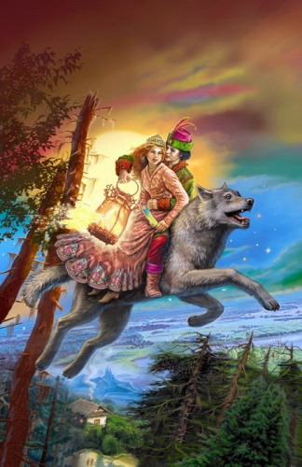
Исправьте ошибки
– «Царевна-Индюшка»
– «По собачьему веленью»
– «Иван - Царевич и зеленый волк»
– «Сестрица Аленушка и братец Никитушка»
– «Петушок — золотой пастушок»
– «У страха уши велики»
– «Лапша из топора»

Slide 24

Почему медведь, лиса, заяц и волк не смогли съесть бычка?
А) Они уже наелись
Б) Прилипли
В) Бычок сумел убежать

Slide 25
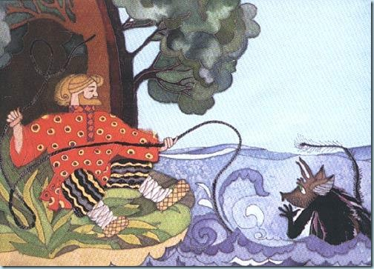
Кто из пушкинских сказочных героев спал на соломе и ел вареную полбу?
А) Балда
Б) Елисей
В) Гвидон
Г) Дадон

Slide 26
Как назывался остров, на котором сын царя Салтана выстроил свой дворец?
А) чудо-остров
Б) остров Буян
В) остров сокровищ
Г) остров затонувших кораблей

Slide 27
Из какой сказки эта цитата?
Свет мой, зеркальце! Скажи,
Да всю правду доложи:
Я ль на свете всех милее,
Всех румяней и белее?
А) «Сказка о золотом петушке»
Б) «Сказка о царе Салтане»
В) «Сказка о попе и работнике его Балде»
Г) «Сказка о мертвой царевне и о семи богатырях»

Slide 28
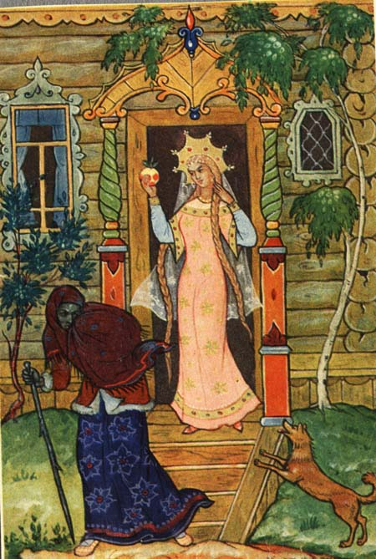
В "Сказке о мертвой царевне и семи богатырях" пса звали:
А. Соколко.
Б. Голубок.
В. Воронок.
Г. Палкаша.

Slide 29
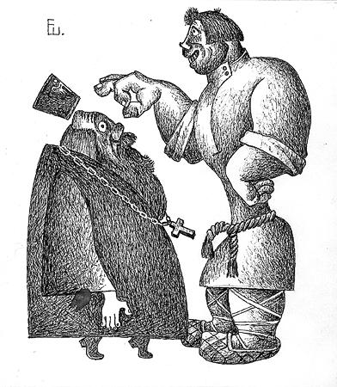
"Бедный поп подставил лоб".
Кому?
Балде

Slide 30
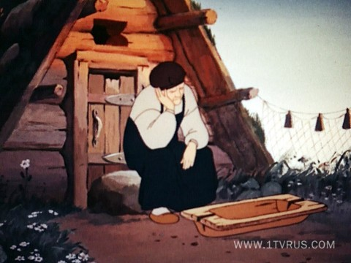
Кто желает поменять старое разбитое корыто на новое или квартиру на новый дом? Обращаться в сказку…
"Сказка о рыбаке и рыбке"

Slide 31
Тем, кто не может утром проснуться по звонку будильника, предлагаем приобрести петушка из чистого золота, который выручит вас всегда и везде! Адрес…
"Сказка о золотом петушке"

Slide 32
В какой из перечисленных сказок нет царицы?
«Сказка о рыбаке и рыбке»
«Сказка о золотом петушке»
«Сказка о попе и работнике его Балде»
«Сказка о царе Салтане»

Slide 33
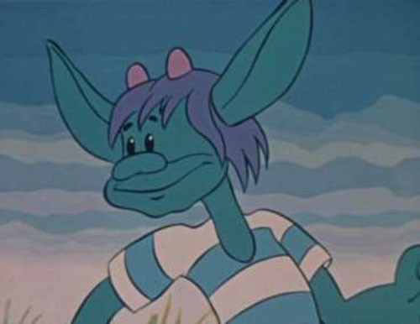
Бесенок, разговаривая с Балдой,:
А. заворчал, как медвежонок.
Б. замяукал, как котенок.
В. завизжал, как поросенок.
Г. поскакал, как жеребенок.

Slide 34
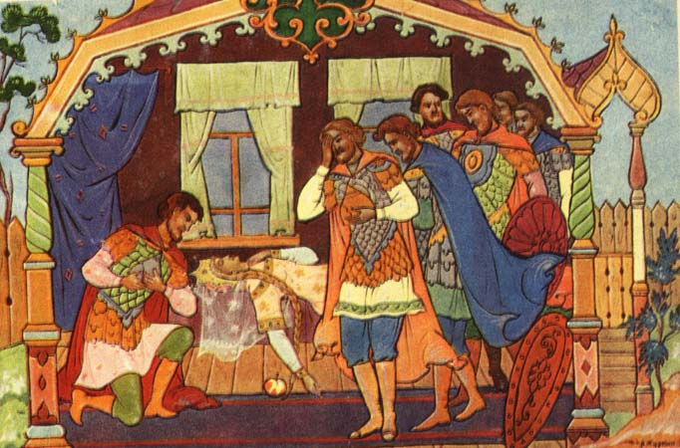
Сколько богатырей было в «Сказке о мертвой царевне...»?
«Сказке о мертвой царевне и
семи богатырях»

Slide 35
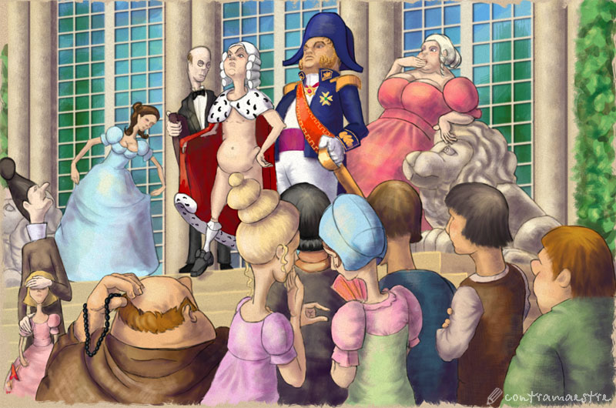
Кто посмел сказать королю, что он голый?
Ребёнок

Slide 36
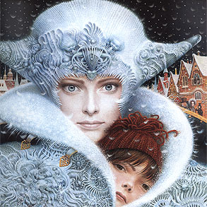
Какое слово складывал Кай из льдинок?
Вечность

Slide 37
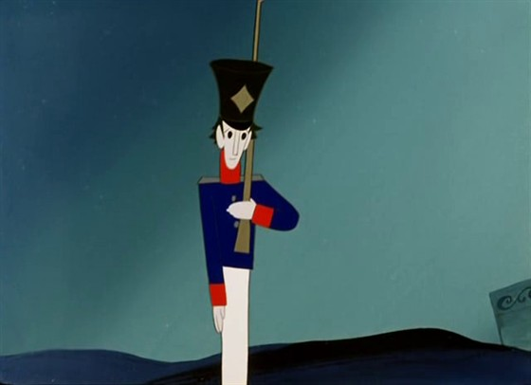
Чем отличался стойкий оловянный солдатик от своих братьев?
У него была только одна нога

Slide 38
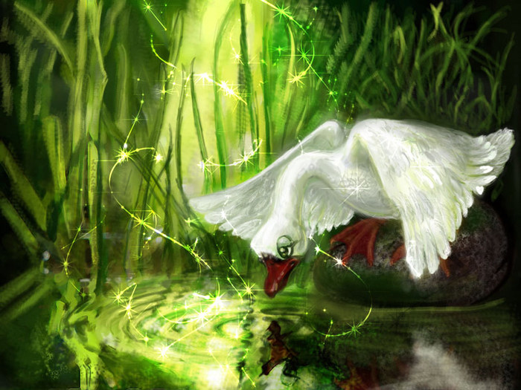
Птица, в которую превратился Гадкий утёнок?
Лебедь

Slide 39
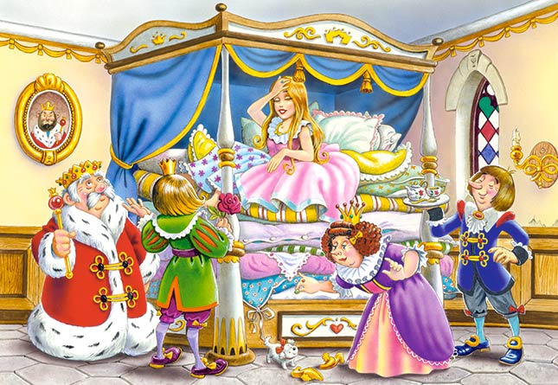
Что мешало спать принцессе на мягкой постельке?
Горошина

Slide 40

Какое странное созданье?
Она прекрасно сложена,
И в море или в океане
С волной и пеною дружна.
Русалочка

Slide 41
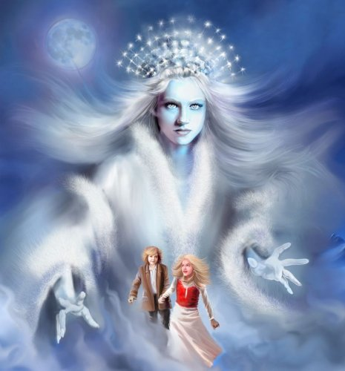
Владея снегом, льдом и стужей,
Она надменно холодна,
И снежной вьюгой злою кружит
Зимой у тёплого окна
Снежная Королева

Slide 42
А этот сказочный герой
Знаком с игрушечной войной.
Как все - в коробочке лежал,
Как все - ружьё в руках держал.
Стойкий оловянный солдатик

Slide 43
Герой - персона в государстве,
Кто рассмешил своё же царство:
Он нарядился так на праздник,
Что до сих пор его все дразнят.
Голый король

Slide 44
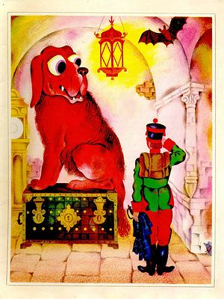
Какое волшебное средство было у
солдата из сказки Андерсена?
Огниво

Slide 45

Что в сказке «Телефон» попросил прислать Крокодил?
перчатки
шоколад
книжки
калоши

Slide 46
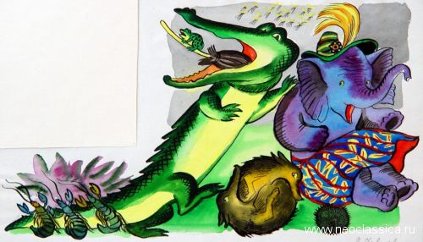
Из какой сказки эти строки?
Волки от испуга скушали друг друга.
Бедный крокодил жабу проглотил,
А слониха вся дрожа, так и села на ежа..
Тараканище

Slide 47
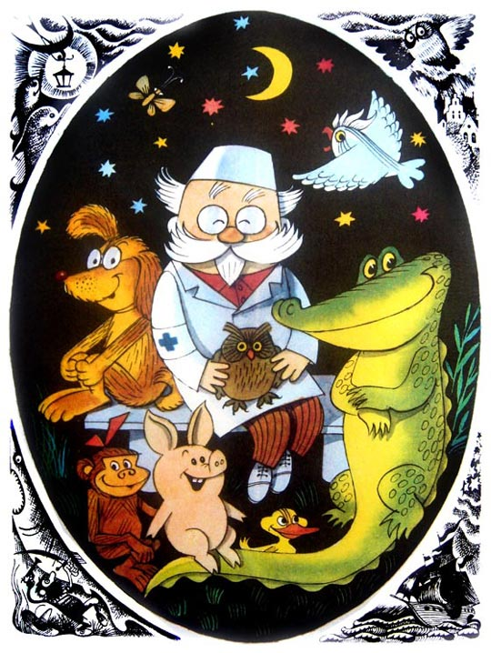
Славная собака из сказочной повести «Доктор Айболит».
Авва

Slide 48
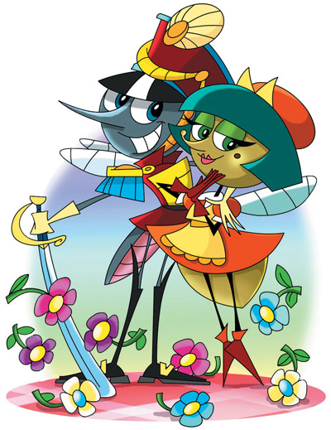
Смельчак, одолевший Паука в стихотворении «Муха-Цокотуха».
Комар

Slide 49
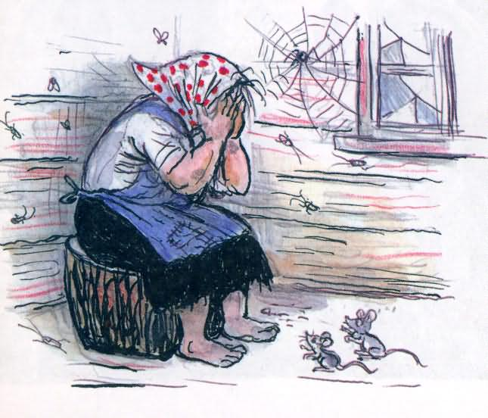
Бабушка, от которой сбежала посуда.
Федора

Slide 50
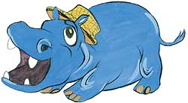
Толстокожее животное, которое провалилось в болото.
Бегемот

Slide 51
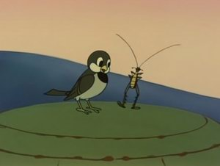
Удалец, проглотивший злодея в сказке «Тараканище».
Воробей

Slide 52
Из какой сказки Корнея Чуковского взят этот отрывок?
"Но не слушали газели
И по -прежнему галдели:
- Неужели в самом деле
Все качели погорели?
Что за глупые газели!.."
Телефон

Slide 53
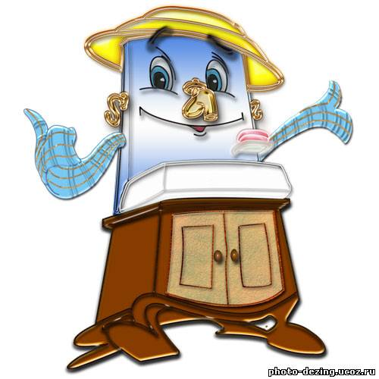
Отгадайте название сказки.
Вдруг навстречу мой хороший,
Мой любимый Крокодил.
Он с Тотошей и Кокошей по аллее проходил.
И мочалку, словно галку, словно галку проглотил.
Мойдодыр

Slide 54
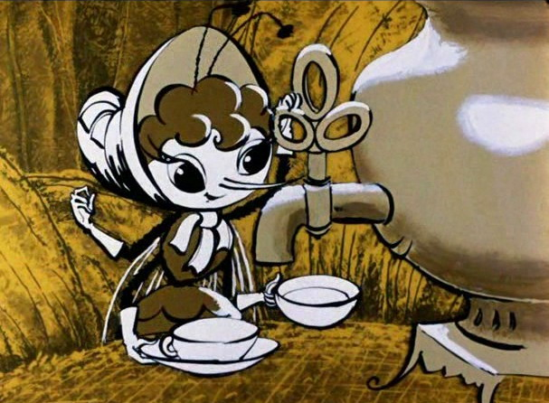
Что нашла муха?
рубль
платок
денежку

Slide 55
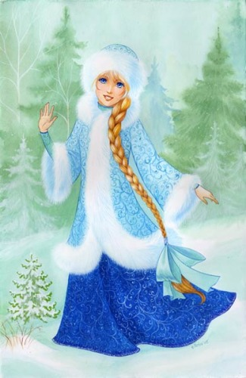
Красна девица грустна,
Ей не нравится весна,
Ей на солнце тяжко,
Слезы льет бедняжка!
Снегурочка

Slide 56
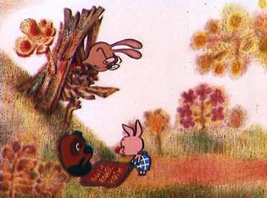
У кого в дверях застрял Винни-Пух?
У Кролика

Slide 57
Каков излюбленный прием русских народных сказок?
двукратное повторение
троекратное повторение
четырехкратное повторение
пятикратное повторение

Slide 58
"Я там был, мёд, пиво пил, по усам текло - ..." Что дальше?
Кафтан намочило
А в рот не попало
Усы слиплись!

Slide 59
"Кто на свете всех милее, всех румяней и белее?" - вопрошала зеркальце героиня сказки Пушкина. Какой предмет помог царице-мачехе "умертвить" дочь царя от первого брака?
отравленное
яблочко

Slide 60

Сколько сестер было у Золушки?
2

Slide 61
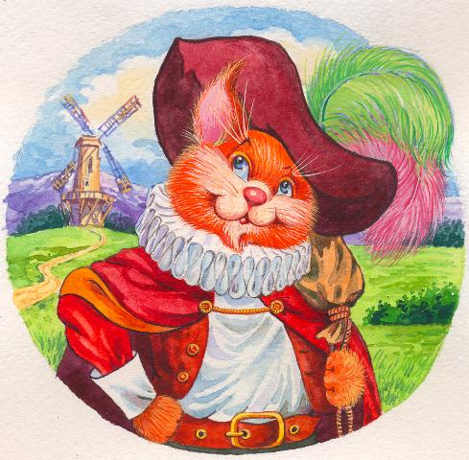
В какой сказке король получил в подарок двух куропаток и кролика?
Кот в сапогах

Slide 62
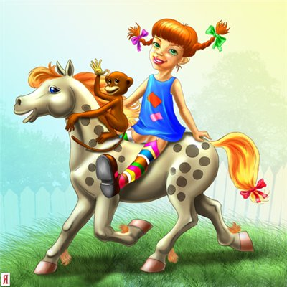
Пеппи Длинныйчулок - персонаж сказки
A) Туве Янссон
B) Астрид Линдгрен
C) Яна Бжехвы

Slide 63
Сказки этого писателя написаны в совершенно уникальном ключе, их называют не сказками, а сказами
A) Павел Бажов
Б) Шарль Перро
В) Самуил Маршак

Slide 64
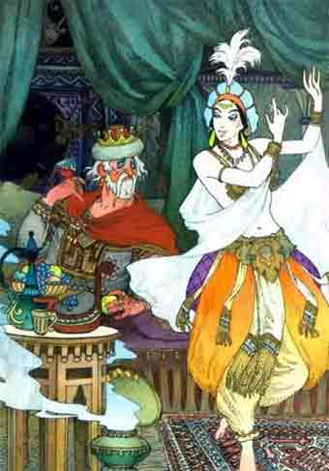
Какой царь забыл о смерти своих детей, увидав красавицу-царицу?
Дадон

Slide 65

МОЛОДЦЫ!

Slide 66
Использованный материал:
1)http://www.liaclub.info/plugins/quiz/quiz.php?lng=ru&qcm=6
2) http://www.7ya.ru/contests/quiz.aspx?id=299
3)http://lib.1september.ru/2003/01/20.htm
4) http://www.lukoshko.net/index.shtml

